Slide 1
Niemieckie doświadczenia
w upowszechnianiu dostępu
do szerokopasmowego internetu
Konferencja Absolwentów
21 lipca 2011 r.
Projekt współfinansowany przez Unię Europejską w ramach Europejskiego Funduszu Społecznego

Slide 2
Plan prezentacji
Źródła
Wskaźniki
Cele Strategii Rządu Federalnego
Środki
Ewaluacja
Wnioski
Projekt współfinansowany przez Unię Europejską w ramach Europejskiego Funduszu Społecznego

Slide 3
Źródła
Umowa koalicyjna (CDU, CSU, FDP)
Strategia Szerokopasmowego Internetu Rządu Federalnego 2006 r. (Federalne Ministerstwo Gospodarki i Technologii)
www.zukunft-breitband.de
wyjazd studyjny: spotkanie informacyjne dla słuchaczy KSAP
w Federalnym Ministerstwie Gospodarki i Technologii w Berlinie
Projekt współfinansowany przez Unię Europejską w ramach Europejskiego Funduszu Społecznego

Slide 4
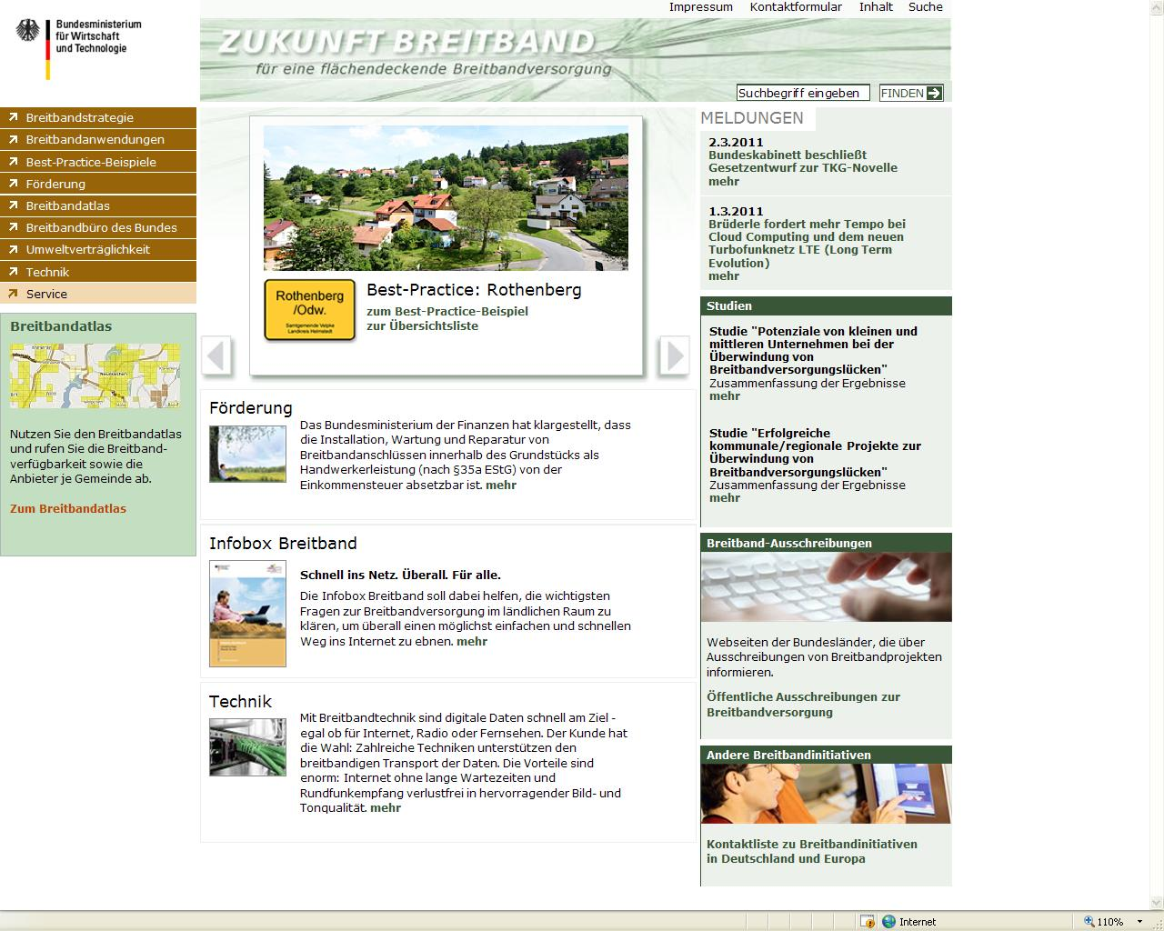
źródło: http://www.zukunft-breitband.de/
Projekt współfinansowany przez Unię Europejską w ramach Europejskiego Funduszu Społecznego

Slide 5
Wskaźniki
26 mln (~2/3) gosp. dom. korzysta z szerokopasmowego internetu
21 mln DSL
obecnie 600 tys. gospodarstw bez dostępu do szerokopasmowego Internetu, głównie na obszarach wiejskich
Projekt współfinansowany przez Unię Europejską w ramach Europejskiego Funduszu Społecznego

Slide 6
Wskaźniki
Niemieckie gospodarstwa domowe korzystające z szerokopasmowego internetu
 | 2009 | 2011
>384 Kb/s | 98% | -
>1Mb/s | 92% | 98.5%
>2 Mb/s | 70 % | -
>50 Mb/s | 20% | -
źródło: http://www.zukunft-breitband.de/
Projekt współfinansowany przez Unię Europejską w ramach Europejskiego Funduszu Społecznego

Slide 7
Szerokopasmowy internet w Polsce
w 2009
50% gospodarstw domowych w 2009 roku
58% przedsiębiorstw
źródło: Mały rocznik statystyczny GUS 2010.
Projekt współfinansowany przez Unię Europejską w ramach Europejskiego Funduszu Społecznego

Slide 8
Cele Strategii Rządu Federalnego
do końca 2010 r. zapewnienie w całym kraju możliwości podłączenia do sieci szerokopasmowej o minimalnej prędkości 1 Mb/s. (zrealizowany)
do 2014 r. 75% gospodarstw domowych ma korzystać z połączenia o minimalnej prędkości 50 Mb/s, z założeniem, że standard ten możliwie najszybciej stanie się normą w całych Niemczech
Projekt współfinansowany przez Unię Europejską w ramach Europejskiego Funduszu Społecznego

Slide 9
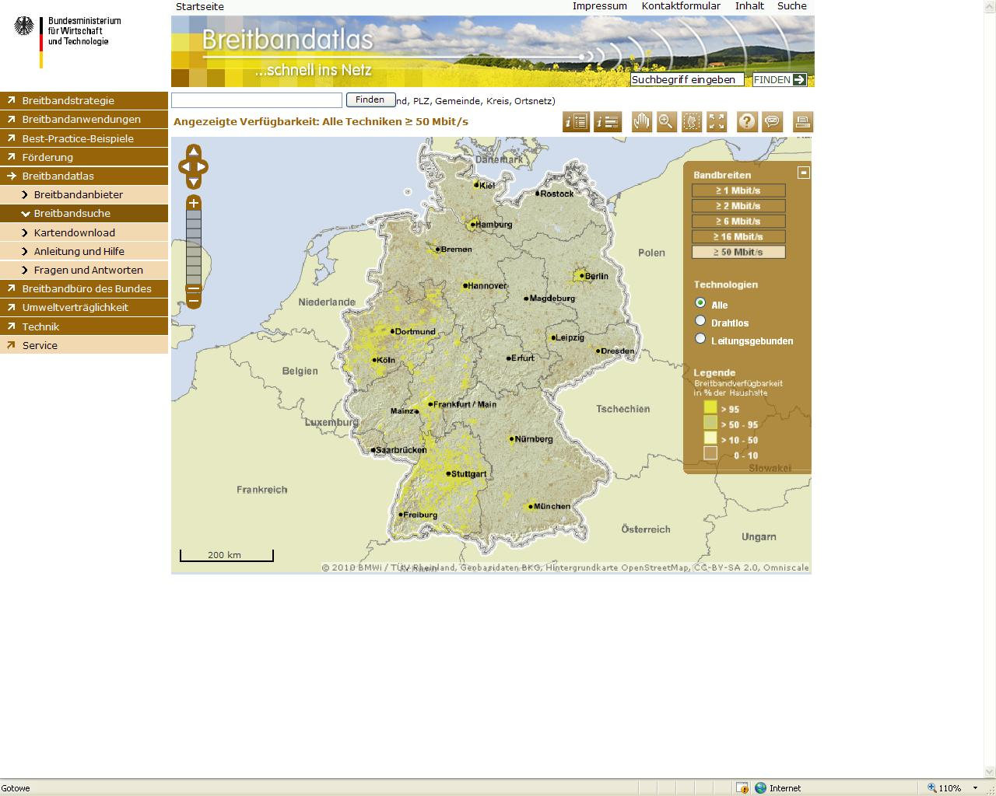
Obszary z min. 50 Mb/s
źródło: http://www.zukunft-breitband.de/
Projekt współfinansowany przez Unię Europejską w ramach Europejskiego Funduszu Społecznego

Slide 10
Środki
Optymalne wykorzystanie istniejącej oraz powstającej infrastruktury
- wykorzystanie infrastruktury landów i gmin
- Atlas Internetu Szerokopasmowego
- stworzenie Atlasu Infrastruktury
- budowa kanałów na światłowody
Projekt współfinansowany przez Unię Europejską w ramach Europejskiego Funduszu Społecznego

Slide 11
Środki
Regulacje prawne ułatwiające zaangażowanie sektora prywatnego
Wsparcie finansowe państwa
Wykorzystanie różnorodnych technologii
- cele krótko i długoterminowe
Dywidenda cyfrowa (790 MHz-832MHz),
światłowody, xDSL, LTE
Projekt współfinansowany przez Unię Europejską w ramach Europejskiego Funduszu Społecznego

Slide 12
Ewaluacja
Szacuje się, że dzięki Rządowej Strategii udało się zwiększyć o 1,4 mln liczbę gospodarstw korzystających z łącza szerokopasmowego (początek 2011)
rozbudowę technologii LTE przez operatorów telefonii komórkowej,
zastosowanie technologii satelitarnej, która staje się coraz efektywniejsza
Projekt współfinansowany przez Unię Europejską w ramach Europejskiego Funduszu Społecznego

Slide 13
Ewaluacja
Przy tworzeniu wysokowydajnych sieci efekt synergii był za słaby
Infrastruktury prywatne i publiczne były jeszcze w zbyt małym stopniu udostępniane
Projekt współfinansowany przez Unię Europejską w ramach Europejskiego Funduszu Społecznego

Slide 14
Wnioski
dobro publiczne, rozwój gospodarczy
Precyzyjnie sformułowane cele
koordynacja (szczebel federalny, landy i gminy)
mniejszy stopień biurokracji, pokonywanie barier dla inwestycji
terminowość
Projekt współfinansowany przez Unię Europejską w ramach Europejskiego Funduszu Społecznego

Slide 15
Niemieckie doświadczenia
w upowszechnianiu dostępu
do szerokopasmowego internetu
Konferencja Absolwentów
21 lipca 2011 r.
Projekt współfinansowany przez Unię Europejską w ramach Europejskiego Funduszu Społecznego

